Slide 1

БЛАГОСЛОВЛЕНЫ, ЧТОБЫ БЫТЬ БЛАГОСЛОВЕНИЕМ
АВТОР – ДИНОРА РИВЕРА
ДЕНЬ ЖЕНСКОГО СЛУЖЕНИЯ 2018
ГЕНЕРАЛЬНАЯ КОНФЕРЕНЦИЯ
ОТДЕЛ ЖЕНСКОГО СЛУЖЕНИЯ
Notes:
Проповедь: «Благословлены, чтобы быть благословением»

Slide 2
Notes:
Книга «Девушка без имени» (The Girl with No Name ) рассказывает об удивительной истории Марины Чепмен, которая столкнулась с невероятными трудностями, когда ее похитили из дома, а затем оставили в джунглях Колумбии. Ей было всего четыре или пять лет, когда ей пришлось учиться выживать у капуцинов в джунглях. Она научилась у них добывать пищу и другим их повадкам. Не имея никакой связи с другими людьми, Марина разучилась говорить, а также потеряла осознание себя, как человека, поскольку долгое время жила в джунглях, пристав к стае капуцинов. Каким-то образом она пережила это испытание.
Через пять лет после того, как ее бросили в джунглях, Марина была «спасена» охотниками, которые отвезли ее в большой город и продали недобросовестным людям. После нескольких лет жизни в одной семье, сопровождавшихся насилием и жестоким обращением, совершенно нищая Марина была, наконец, действительно спасена семьей, жившей по соседству, которая правильно определила ее тяжелое положение. Спустя некоторое время вся семья переехала в Англию, взяв с собой удочеренную Марину.
Марина испытала большое благословение, когда ее спасла любящая семья. Теперь, вместо того, чтобы учиться повадкам маленьких обезьян в джунглях, Марина могла наблюдать, испытать на себе, а также научиться образу жизни, принятому в заботливой семье, которая пришла ей на помощь. Благословения, которые эта семья принесла в жизнь Марины, в конце концов привели к тому, что девушка начала передавать их другим. Сегодня Марина - любящая жена (ее муж - ученый на пенсии), мать-опора для своих двух взрослых детей и счастливая бабушка троих внуков. Она воспользовалась своим великим благословением, чтобы стать благословением для других.
В каком-то смысле история Марины о том, как она была благословлена, чтобы быть благословением, похожа на истории многих женщин. На протяжении веков безымянные женщины сталкивались с большими проблемами. Тем не менее, те, кто испытал и увидел благословения в своей жизни, несмотря на трудности, стали сильнее и получили более ясное понимание того, кто они.

Slide 3
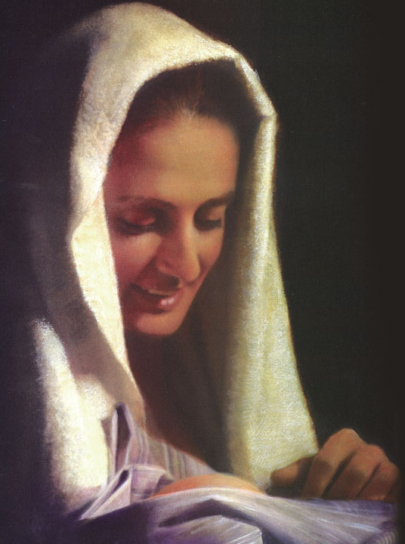
БЛАГОСЛОВЕННАЯ ЖЕНЩИНА ИЗ НОВОГО ЗАВЕТА
В соответствии с Евангелием от Луки «Ангел, войдя к ней, сказал: радуйся, Благодатная! Господь с Тобою; благословенна Ты между женами. Она же, увидев его, смутилась от слов его и размышляла, что бы это было за приветствие»
(Луки 1:28,29)
Notes:
Сегодня утром мы рассмотрим истории двух женщин из Нового и Ветхого Завета. Их жизнь является великолепным примером того, как человек может быть благословлен, чтобы быть благословением.
Благословенная женщина из Нового Завета
Текст Священного Писания, на котором будет строиться сегодняшняя проповедь, ведет нас в скромную обитель и сердце молодой крестьянки. У нее не было устремлений к великим подвигам. Фактически, патриархальная культура, в которой она воспитывалась, не возлагала больших надежд на женщин, и тем более на бедных молодых крестьянок. Но эта молодая девушка по имени Мария, имела глубокую любовь, доверие и послушание Богу.
В соответствии с Евангелием от Луки «Ангел, войдя к ней, сказал: радуйся, Благодатная! Господь с Тобою; благословенна Ты между женами. Она же, увидев его, смутилась от слов его и размышляла, что бы это было за приветствие (Луки 1:28, 29). Какой особый момент в жизни Марии! С ней был Бог и желал благословить именно ее особым образом!

Slide 4
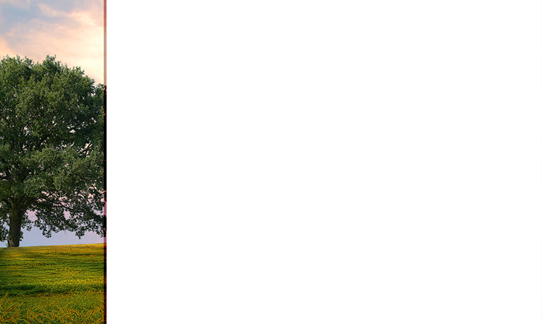
«ГОСПОДЬ С ТОБОЮ; БЛАГОСЛОВЕННА ТЫ МЕЖДУ ЖЕНАМИ»
(Луки 1:28, курсив добавлен).
Notes:
Давайте прочитаем слова ангела еще раз: «Господь с Тобою; благословенна Ты между женами» (Луки 1:28, курсив добавлен).
Хотя для Марии это было удивительно, Сам Бог избрал ее для особой цели. А если бы не так, то зачем иначе Он послал ангела, чтобы рассказать ей об этом особом благословении? Бог выбрал ее!
Кроме того, мы замечаем, что Мария была встревожена словами ангела. Она была очень обеспокоена. Для меня это означает, что она не ожидала, что будет благословлена таким образом. Она и не думала никогда, что будет избрана Богом среди всех других молодых женщин в Израиле для самой важной миссии.
Только представьте… Мария уже была обручена с плотником. Вероятно, она предполагала, что когда-нибудь станет матерью. Но она и не мечтала стать матерью Сына Божьего!

Slide 5
Марии пришлось полностью поменять свою жизнь, подобно тому, как это сделала Марина Чепмен.
Теперь Мария должна была проявить больше веры, чем когда-либо, чтобы испытать, что значит быть матерью Бога на земле.
Она знала, что столкнется с большими трудностями. Но сознавала ли она, что, подчиняясь Божьему руководству, она позволяет Богу использовать это неожиданное для нее благословение ради благословения бесчисленного множества других людей?
Notes:
Внезапно - из-за этого благословения от Бога - Марии пришлось полностью поменять свою жизнь, подобно тому, как это сделала Марина Чепмен. Теперь Мария должна была проявить больше веры, чем когда-либо, чтобы испытать, что значит быть матерью Бога на земле. Она знала, что столкнется с большими трудностями. Но сознавала ли она, что, подчиняясь Божьему руководству, она позволяет Богу использовать это неожиданное для нее благословение ради благословения бесчисленного множества других людей?
В любом случае, Бог дал Марии уникальную роль, конечной целью которой было сделать Марию благословением благодаря благословению, которым Он наделил ее. Мария была полностью покорна Богу и Его руководству.
А приняли бы это благословение с Небес мы с вами, если бы оказались на месте Марии? Что мы готовы принести в жертву Богу, чтобы Он мог использовать нас так, как мы и представить себе не можем?
Часто благословения приходят с обязанностями, и эти обязанности не всегда легко исполнять. Готовы ли вы и я не только принять Божьи благословения, но и рискнуть нести их - в Его силе – вплоть до того, чтобы стать благословением для окружающих?

Slide 6

НАСЛЕДИЕ МАРИИ,
ОСТАВЛЕННОЕ НАМ
Как мы видим из опыта Марии, Бог определенно использует Свои благословения, которые дает нам, чтобы благословить других, даже когда мы не ясно видим, как Он это делает.
Notes:
Наследие Марии, оставленное нам
Как мы видим из опыта Марии, Бог определенно использует Свои благословения, которые дает нам, чтобы благословить других, даже когда мы не ясно видим, как Он это делает. Женщины и мужчины могут так многому научиться из опыта Марии и ее смиренного ответа Богу и готовности принять Его благословения. Мария оставляет нам пример подчинения воле Бога - даже перед лицом большой неопределенности.

Slide 7
БЛАГОСЛОВЛЕННАЯ ЖЕНЩИНА ИЗ ВЕТХОГО ЗАВЕТА
У Сонамитянки был дух самоотверженного служения, о чем свидетельствует гостеприимство, оказанное ею пророку (4 Царств 4:9, 10).
Итак, вот вопрос для каждой из нас.
Какой акт бескорыстного служения - просто потому, что мы любим Бога, мы готовы совершить ради Него? Эти бескорыстные поступки могут не быть упомянуты в списке церковных отчетов, но они написаны на великом свитке Бога на небесах.
Notes:
Благословенная женщина из Ветхого Завета
Теперь давайте посмотрим на женщину в Ветхом Завете, которая испытала на себе благословение Божье и стала благословением для других. Откройте со мной 4 книгу Царств, главу 4. В стихах с восьмого по тридцать седьмой мы читаем рассказ о другой женщине. Мы даже не знаем ее имени. Но Бог также использовал ее для того, чтобы она стала благословением для других.
Пророк Елисей называет эту молодую женщину Сонамитянкой, потому что она была из города Сонам. В Библии не говорится о внешней красоте, героических поступках или ее положении. Ее, как и Марию, характеризуют как смиренную женщину, открытую для Божьего руководства. Она также была бездетной женой преуспевающего фермера.
Давайте прочитаем историю, начиная с восьмого стиха. (ИСПОЛЬЗУЙТЕ ПЕРЕВОД БИБЛИИ ПО СВОЕМУ ВЫБОРУ)
Какая восхитительная история! Давайте посмотрим, какими личностными качествами обладает Сонамитянка.
У Сонамитянки был дух самоотверженного служения, о чем свидетельствует гостеприимство, оказанное ею пророку (стихи 9 и 10). Эта женщина хотела приготовить «пастору» место, где он мог бы отдохнуть по приезде в свой город. Она имела почтение к служению Елисея и, не ожидая благодарности, посоветовавшись с мужем, предложила такое место Елисею. Она не выдвинула свое предложение на церковный совет, чтобы все знали о ее великодушии. Поэтому с согласия и при помощи мужа она построила отдельную комнату для Елисея. Ее служение осталось незамеченным окружающими, но не Богом.
Итак, вот вопрос для каждого из нас. Какой акт бескорыстного служения - просто потому, что мы любим Бога, мы готовы совершить ради Него? Эти бескорыстные поступки могут не быть упомянуты в списке церковных отчетов, но они написаны на великом свитке Бога на небесах.

Slide 8
НАСЛЕДИЕ СОНАМИТЯНКИ,
ОСТАВЛЕННОЕ НАМ
КАК И МАРИЯ, ЗАМНАЯ МАТЬ ИИСУСА,
СОНАМИТЯНКА ТАКЖЕ ОСТАВИЛА НАМ НАСЛЕДИЕ.
Notes:
Как и Мария, земная мать Иисуса, Сонамитянка также оставила нам наследие.

Slide 9

1. ГОСТЕПРИИМСТВО
«И там Елисей часто отдыхал, наслаждаясь покоем и миром.
Бог также не остался безучастным к доброте женщины.
Она была бездетна, и Господь вознаградил ее гостеприимство тем, что даровал ей сына».
(Эллен Уайт « Пророки и цари », стр. 237)
Notes:
Гостеприимство
Во-первых, как мы уже видели, она оставила нам пример служения и гостеприимства. «И там Елисей часто отдыхал, наслаждаясь покоем и миром. Бог также не остался безучастным к доброте женщины. Она была бездетна, и Господь вознаградил ее гостеприимство тем, что даровал ей сына» (Эллен Уайт « Пророки и цари », стр. 237).

Slide 10
2. ДОВОЛЬСТВО
У кого из нас такой дух?
Или мы руководствуемся желанием иметь все, что есть у других и даже больше?
У моего соседа очень дорогая машина. Мой автомобиль небольшой и относительно недорогой. Я довольна, потому что Бог удовлетворил мои потребности. Я могу использовать благословение моей маленькой машины, чтобы благословить других, кто нуждается в транспорте.
Notes:
2. Довольство
Во-вторых, она оставила нам пример того, как можно быть довольной тем, что имеешь. Когда, в знак благодарности, Елисей предложил женщине походатайствовать о ней в правительстве, она заявила, что она довольна своей жизнью.
Что бы вы и я попросили у Елисея, если бы у нас была такая возможность? Финансовая помощь? Большой дом или красивая одежда? Высокооплачиваемая государственная работа или стипендия на обучение в престижном учебном заведении? Но Сонамитянка была довольна тем, чем Бог обеспечил ее в жизни.
У кого из нас такой дух? Или мы руководствуемся желанием иметь все, что есть у других и даже больше? У моего соседа очень дорогая машина. Мой автомобиль небольшой и относительно недорогой. Я довольна, потому что Бог удовлетворил мои потребности. Я могу использовать благословение моей маленькой машины, чтобы благословить других, кто нуждается в транспорте.
Хотя мой дом достаточно большой, моя подруга недавно переехала в город и купила гораздо более просторный дом с бассейном. Однако у меня нет причин ей завидовать, потому что Бог усмотрел мои нужды. Я могу использовать благословение моего маленького дома, чтобы благословить других, которым нужно гостеприимство и убежище.
В ситуации, когда мой муж, имея многолетний опыт работы, зарабатывает намного меньше, чем сотрудники гораздо моложе его, я не позволяю горечи и обиде войти в мою жизнь. Бог дал ему работу, и мы можем использовать доход, который у нас есть как благословение для нашей семьи и церкви.

Slide 11
«БЫТЬ УДОВЛЕТВОРЕННЫМ НЕ ЗНАЧИТ ИМЕТЬ ВСЕ, ЧТО ХОЧЕШЬ, ЭТО ЗНАЧИТ ЦЕНИТЬ ВСЕ,ЧТО У ТЕБЯ ЕСТЬ».
Notes:
Кто-то однажды сказал, что «быть удовлетворенным не значит иметь все, что хочешь, это значит ценить все, что у тебя есть». Если мы недовольны тем, что у нас уже есть, мы никогда не будем довольны новыми вещами, которые получим. Бог не может благословить нас тем, с чем мы не сможем справиться.
Может быть, Сонамитянка не была идеальной, но она была наполнена благодарностью и это «богатство» управляло ее духом.

Slide 12
3. МИР И ДОВЕРИЕ
Она не только имела внутренний мир,
но она несла его окружающим.
Notes:
3. Мир и доверие
В-третьих, Сонамитянка оставила нам пример мира в сердце и доверия. Она не только имела внутренний мир, но она несла его окружающим. Несмотря на великую трагедию в жизни и неопределенность из-за внезапной болезни и смерти ребенка, у нее нашлись силы успокоить мужа. В этот момент тихой тоски и потери она верила, что Бог даст ей мир в сердце. В результате Бог помог ей сохранить ясность мышления и предпринять необходимые и уверенные шаги для получения помощи.
А мы с вами обладаем таким же доверием Богу и Его силой, которые принесут мир и в наши сердца? Даже когда болезнь и потеря стучат в нашу дверь? Будем ли мы, как эта молодая женщина, жившая в древности, по-прежнему верить, что Бог все держит под контролем?

Slide 13
4. НАСТОЙЧИВОСТЬ
Бог вознаградил верную настойчивость Сонамитянки подобно тому, как Иисус хвалил людей, которых исцелил в Новом Завете за их настойчивую веру.
Notes:
4. Настойчивость
В-четвертых, Сонамитянка оставила нам пример настойчивости. Она считала, что Елисей был человеком Божиим. Она верила, что Бог может совершить чудо через верного пророка. Вера и надежда в Божью силу подпитывали ее настойчивость. Ведомая Духом, она ухватилась за пророка Елисея, как Иаков, неотпускавший ангела, с которым боролся в самую темную ночь в своей жизни (Бытие 32:22-31). Бог вознаградил верную настойчивость Сонамитянки подобно тому, как Иисус хвалил людей, которых исцелил в Новом Завете за их настойчивую веру. Через Елисея Он воскресил ее сына к жизни. Сонамитянка знала, что Бог любит ее.

Slide 14
«Но все сие преодолеваем силою Возлюбившего нас. Ибо я уверен, что ни смерть, ни жизнь, ни Ангелы, ни Начала, ни Силы, ни настоящее, ни будущее, ни высота, ни глубина, ни другая какая тварь не может отлучить нас от любви Божией во Христе Иисусе, Господе нашем».
(Римлянам 8:37-39)
Notes:
Как писал апостол Павел много веков спустя: «Но все сие преодолеваем силою Возлюбившего нас. Ибо я уверен, что ни смерть, ни жизнь, ни Ангелы, ни Начала, ни Силы, ни настоящее, ни будущее, ни высота, ни глубина, ни другая какая тварь не может отлучить нас от любви Божией во Христе Иисусе, Господе нашем» (Римлянам 8:37-39).
Подобно Сонамитянке, мы можем быть уверены, что ничто из того, что может постигнуть нас, не может отделить нас от любви Божьей. У Бога есть цель для каждого из нас. И Он изливает благословения в нашу жизнь. То, что мы делаем с этими благословениями и возможностями, - наша ответственность. Автор одного комментария к Библии писал: «Не отказываться от того, во что мы верим, является признаком решительности». Мы все испытывали соблазн отказаться от своих намерений, когда становилось слишком трудно идти по этому пути. Но каждый из нас должен просить Бога о решительной настойчивости Сонамитянки. И Он ответит на наши молитвы!

Slide 15
Там, где мы находимся, Бог выбирает нас, дает нам искупление, благословляет нас и превращает нас в новое творение в Нем.
Он дает нам новое имя: дочь Бога!
Затем Он вооружает нас - мы, которые были так неописуемо благословлены, чтобы стать благословением для других.
Удивительная, непостижимая благодать!
Notes:
Заключение
Заканчивая наше размышление, позвольте мне напомнить вам кое-что. Как и Марина Чепмен, которую спасла любящая семья, как и покорная Мария, избранная, чтобы выносить в своем теле Сына Божьего, как и решительная Сонамитянка с крепкой верой, сын которой был возвращен к жизни из могилы, мы тоже получили благословения от Бога.
Великие благословения!
Восхитительные благословения!
И теперь Божья воля в отношении нас заключается в том, чтобы мы были благословением для других.
Вот что сделали сегодня женщины из этих трех историй. Марина продолжает благословлять свою семью и вдохновлять других. Смерть и сила воскресения Ребенка Марии, Иисуса, продолжают спасать для вечности всех тех, кто верит в Него. Рассказ о Сонамитянке - постоянное свидетельство об утешении, которое дает Бог, и верности (Перед своей смертью она даже поделилась своим свидетельством с царем, и Бог благословил ее еще раз! См. 4 Царств 8:1-6).
Там, где мы находимся, Бог выбирает нас, дает нам искупление, благословляет нас и превращает нас в новое творение в Нем. Он дает нам новое имя: дочь Бога! Затем Он вооружает нас - мы, которые были так неописуемо благословлены, чтобы стать благословением для других. Удивительная, непостижимая благодать!
Друзья мои, приглашаю вас сегодня принять Божий призыв. Если вы уже это сделали, сейчас самое подходящее время, чтобы обновить свое посвящение в ответ на Его призыв к вам. Он благословит ваше смирение, веру и решительность. Более того, через каждого из нас, как ни удивительно, Бог благословит наши семьи, наши церкви, наши общины и даже наши народы. Его Дух проявится в нашей жизни, которая станет источником обильных благословений Его благодати в этот темный мир.
Пусть Бог помажет каждого из нас в качестве избранного сосуда, чтобы разделить Его любовь, истину и благословение со всеми вокруг нас!
Дорогие друзья, да благословит вас Бог!
Помолимся.

